Slide 1
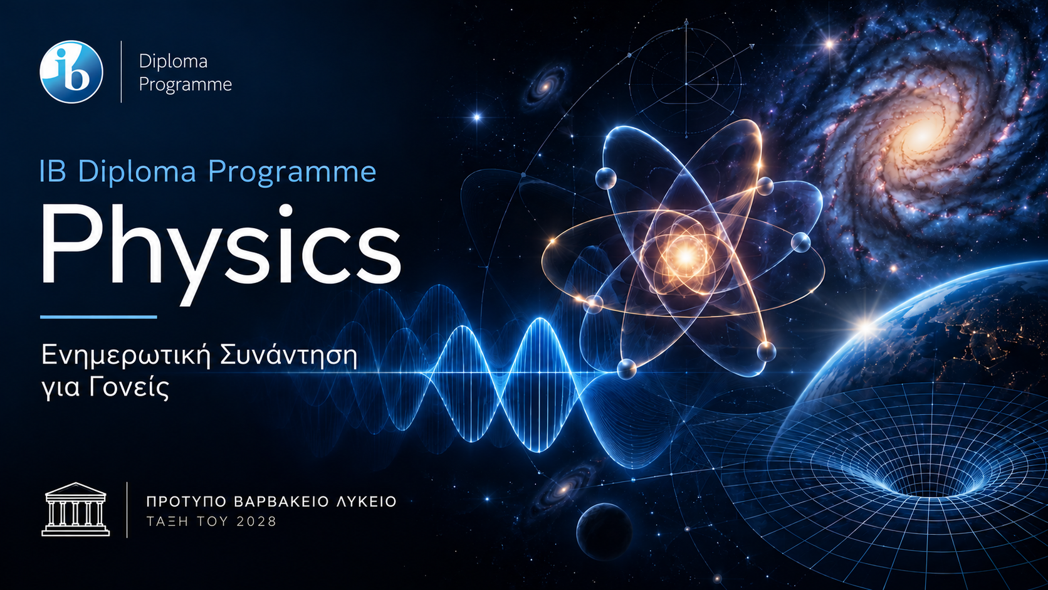

Slide 2
Γιατί το IB είναι μια ισχυρή επιλογή
Ένα απαιτητικό πρόγραμμα που προετοιμάζει τον μαθητή για πανεπιστήμιο — και όχι μόνο για εξετάσεις.
Ακαδημαϊκό βάθος
• 6 μαθήματα με συνδυασμό HL και SL
• ισχυρή επιστημονική και μαθηματική βάση
Δεξιότητες πανεπιστημίου
• κριτική σκέψη • έρευνα
• γραπτός λόγος • διαχείριση χρόνου
Διεθνής προσανατολισμός
ευρεία αναγνώριση από πανεπιστήμια και
εκπαιδευτικά συστήματα διεθνώς
Ολοκληρωμένη εκπαίδευση
TOK + Extended Essay + CAS:
σκέψη, ανεξάρτητη έρευνα και δράση
Πρότυπο ΓΕΛ Βαρβακείου Σχολής • IB DP • Physics • May 2028

Slide 3
Physics: τι θα διδαχθούν
Το ισχύον syllabus για τις εξετάσεις May 2028 οργανώνεται σε 5 υποχρεωτικά themes — δεν υπάρχουν παλιά “Options”.
A
Space, time & motion
Κινηματική • δυνάμεις • ενέργεια • ορμή
HL: rigid bodies • relativity
B
Particulate nature of matter
Θερμότητα • greenhouse effect • αέρια • κυκλώματα
HL: thermodynamics
C
Wave behaviour
ΑΑΤ • κύματα • συμβολή/περίθλαση • στάσιμα • Doppler
D
Fields
Βαρυτικά • ηλεκτρικά • μαγνητικά πεδία • κίνηση φορτίων
HL: induction
E
Nuclear & quantum physics
Άτομο • κβαντική φυσική • ραδιενέργεια • σχάση • σύντηξη & αστέρες
Πρότυπο ΓΕΛ Βαρβακείου Σχολής • IB DP • Physics • May 2028

Slide 4
Πώς προκύπτει ο τελικός βαθμός στη Φυσική
Η αξιολόγηση συνδυάζει τελικές εξετάσεις και μια αυθεντική επιστημονική έρευνα.
36%
Paper 1
1A Multiple Choice
1B Data-based
44%
Paper 2
Short-answer &
extended-response
20%
IA
Scientific Investigation
24 marks
80% External Assessment + 20% Internal Assessment (IA).
Calculator και Physics Data Booklet επιτρέπονται στις εξετάσεις.
Πρότυπο ΓΕΛ Βαρβακείου Σχολής • IB DP • Physics • May 2028

Slide 5
Standard Level (SL): δύο ξεχωριστές γραπτές εξετάσεις
Και στο SL υπάρχουν Paper 1 και Paper 2, με διαφορετική διάρκεια και διαφορετική μορφή.
Paper 1 — SL
Paper 2 — SL
Διάρκεια
1 h 30 min
Διάρκεια
1 h 30 min
Μονάδες
45 marks
Μονάδες
50 marks
Βαρύτητα
36%
Βαρύτητα
44%
• Paper 1A: 25 multiple-choice questions
• Paper 1B: data-based questions
• Ελέγχει βασικές έννοιες, δεδομένα, graphs και scientific reasoning
• Short-answer και extended-response questions
• Απαιτεί πλήρεις λύσεις, υπολογισμούς και αιτιολόγηση
• Εξετάζει μόνο το SL περιεχόμενο του syllabus
Πρότυπο ΓΕΛ Βαρβακείου Σχολής • IB DP • Physics • May 2028

Slide 6
Higher Level (HL): δύο ξεχωριστές γραπτές εξετάσεις
Στο HL οι μαθητές εξετάζονται στο SL περιεχόμενο και στο Additional Higher Level (AHL).
Paper 1 — HL
Paper 2 — HL
Διάρκεια
2 h
Διάρκεια
2 h 30 min
Μονάδες
60 marks
Μονάδες
90 marks
Βαρύτητα
36%
Βαρύτητα
44%
• Paper 1A: 40 multiple-choice questions
• Paper 1B: data-based questions
• Περιλαμβάνει SL + AHL περιεχόμενο
• Short-answer και extended-response questions
• Πιο απαιτητικές, πολυβηματικές εφαρμογές
• Περιλαμβάνει SL + AHL περιεχόμενο
Και στα δύο επίπεδα: External Assessment 80% + Internal Assessment / Scientific Investigation 20%.
Πρότυπο ΓΕΛ Βαρβακείου Σχολής • IB DP • Physics • May 2028

Slide 7
Physics IA — Scientific Investigation
Υποχρεωτική για SL & HL • 20% του τελικού βαθμού
Βασικές προδιαγραφές
Καθοδήγηση
Ενδεικτική πορεία
• Ατομική διερεύνηση με σαφές research question
• Έως 3.000 λέξεις • περίπου 10 ώρες
• 24 marks: Research Design, Data Analysis, Conclusion, Evaluation (6+6+6+6)
• Πειραματικά ή/και κατάλληλα δευτερογενή δεδομένα
• Έμφαση σε ανάλυση δεδομένων, uncertainties και επιστημονική αξιολόγηση
• Δεν υπάρχει συγκεκριμένος αριθμός υποχρεωτικών συναντήσεων
• Μπορούν να γίνονται checkpoints κατά την πορεία της έρευνας
• Feedback επιτρέπεται σε ένα draft μόνο
• Ο καθηγητής καθοδηγεί — δεν διορθώνει ή ξαναγράφει την εργασία
• Μετά το feedback ο μαθητής υποβάλλει την τελική έκδοση
• 1. Research question & planning
• 2. Method / data collection
• 3. Data analysis / progress check
• 4. One draft → teacher feedback
• 5. Final IA
• Οι ακριβείς προθεσμίες καθορίζονται από το σχολείο
Πρότυπο ΓΕΛ Βαρβακείου Σχολής • IB DP • Physics • May 2028

Slide 8
Extended Essay in Physics
DP Core • έως 4.000 λέξεις • περίπου 40 ώρες • externally assessed
Physics EE
Συναντήσεις & Viva Voce
Ενδεικτική πορεία
• Ανεξάρτητη έρευνα με σαφές research question
• Το θέμα πρέπει να έχει ουσιαστικό περιεχόμενο και ανάλυση Φυσικής
• Πείραμα, modelling ή κατάλληλα δεδομένα
• Supervisor: καθοδήγηση, όχι συγγραφή ή διόρθωση της εργασίας
• Το EE συνδυάζεται με TOK για έως 3 core points
• 3 υποχρεωτικές formal reflection sessions με τον supervisor
• Μπορούν να υπάρχουν επιπλέον check-ins
• Συνολικά περίπου 3–5 ώρες supervision
• Η 3η formal session είναι το viva voce
• Viva voce = τελική αναστοχαστική συζήτηση, όχι προφορική εξέταση
• Μετά το viva voce δεν γίνονται διορθώσεις στο EE
• DP1: subject/topic + supervisor
• Research question + preliminary research
• Τέλος DP1 / καλοκαίρι: κύρια έρευνα
• Αρχές DP2: first complete draft
• Feedback → revisions → final EE
• Final EE → viva voce → final reflection / submission
• Οι εσωτερικές deadlines ορίζονται από το σχολείο
Πρότυπο ΓΕΛ Βαρβακείου Σχολής • IB DP • Physics • May 2028

Slide 9
Τι θέλουμε να κερδίσει ο μαθητής από τη Φυσική IB
1
Να κατανοεί
τις βασικές αρχές και όχι να απομνημονεύει απλώς τύπους.
2
Να εφαρμόζει
τη Φυσική σε άγνωστες καταστάσεις και πραγματικά δεδομένα.
3
Να ερευνά
σχεδιάζοντας, αναλύοντας και αξιολογώντας τη δική του scientific investigation.
4
Να είναι έτοιμος
για τον τρόπο σκέψης και εργασίας που θα συναντήσει στο πανεπιστήμιο.
Sources: ibo.org (Physics Guide; DP assessment; Why the DP?) • varvakeio-lykeio.gr • minedu.gov.gr
Σας ευχαριστώ • Ερωτήσεις
Πηγές: IB Physics Guide (first assessment 2025) • IBO Diploma Programme • ΥΠΑΙΘΑ / Πρότυπο ΓΕΛ Βαρβακείου Σχολής

